Slide 1
„³⁰Másnap így szólt Mózes a néphez: Igen nagy vétket követtetek el. Ezért fölmegyek most az ÚRhoz, talán engesztelést tudok szerezni vétketekért. ³¹Visszatért tehát Mózes az ÚRhoz, és ezt mondta: Ó, jaj! Nagyon nagy vétket követett el ez a nép, mert aranyból istent csinált magának. ³²Mégis, bocsásd meg vétküket! Mert ha nem, akkor törölj ki engem könyvedből, amelyet írtál!”
II Móz 32,30-32a

Slide 2
Böjt 5. vasárnapja,
Judica vasárnapja

Slide 3
„Ítélj meg engem oh Isten! és oltalmazd meg ügyemet az irgalmatlan nemzetség ellen; az álnok és hamis embertől szabadíts meg engem.” Zsolt 43,1

Slide 4
Invocabit vasárnapja
„¹⁵Ha kiált hozzám, meghallgatom, vele leszek a nyomorúságban, kiragadom onnan, és megdicsőítem őt.” Zsolt 91,15

Slide 5
Reminiscere vasárnapja
„⁶Emlékezzél meg, Uram, irgalmasságodról és kegyelmedről, mert azok öröktől fogva vannak.”
Zsolt 25,6

Slide 6
Oculi vasárnapja
„ ¹⁵Szemem állandóan az ÚRra néz, mert ő szabadítja ki lábamat a csapdából.” Zsolt 25,15

Slide 7
Leatare vasárnapja
„¹⁰Örüljetek Jeruzsálemmel! Vigadjatok vele mindnyájan, akik szeretitek! Szívből örüljetek vele mind, akik gyászoltátok!” Ézs 66,10

Slide 8
Judica vasárnapja
„Judica me, Deus, et discerne causam meam...”
„¹Ítélj meg engem oh Isten! és oltalmazd meg ügyemet az irgalmatlan nemzetség ellen; az álnok és hamis embertől szabadíts meg engem.” Zsolt 43,1

Slide 9
Palmarum vasárnapja
Virágvasárnap – Jézus bevonulása Jeruzsálembe
Mt 21,1-9

Slide 10
Invocabit vasárnapja
Reminiscere vasárnapja
Oculi vasárnapja
Leatare vasárnapja
Judica vasárnapja
Palmarum vasárnapja
Böjt 6 vasárnapja

Slide 11
Passió - vasárnap
Innentől kezdve nagypéntekig Krisztus szenvedése és megváltó halála áll minden istentisztelet középpontjában.

Slide 12
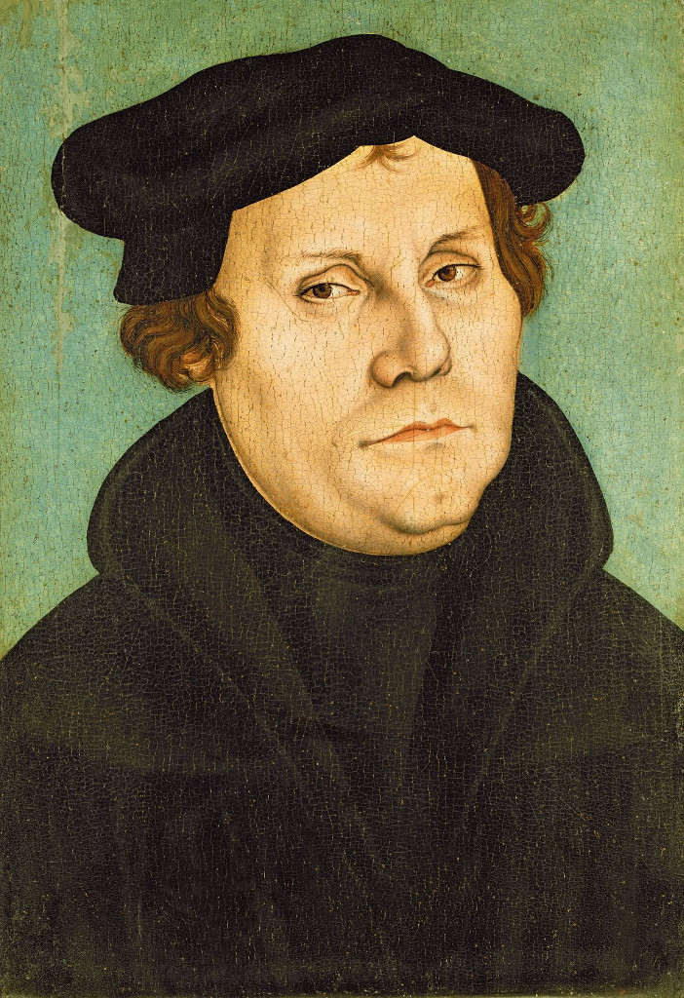
Luther a feszületek eltakarását és a Glória elhagyását annak idején elutasította, és rámutatott, hogy amikor a böjti időszak fináléjában Krisztus szenvedését és halálát ünnepeljük, akkor nem Krisztust kell gyászolnunk, hanem önmagunkat: hiszen, ha hittel hallgatjuk a passiót és hittel nézünk fel a Golgota keresztjére, akkor azt kell felismernünk, hogy Krisztus szenvedéséért és haláláért a mi bűneink a felelősek.

Slide 13
„amint bűneink Krisztust testében és lelkében iszonyúan meggyötörték, kell hogy ugyanúgy gyötörjenek bennünket is lelkiismetünkben”

Slide 14
„Gyászukat örömre fordítom, megvigasztalom őket, örömet szerzek nekik a kiállott szenvedés után.”
Jer 31,13

Slide 15
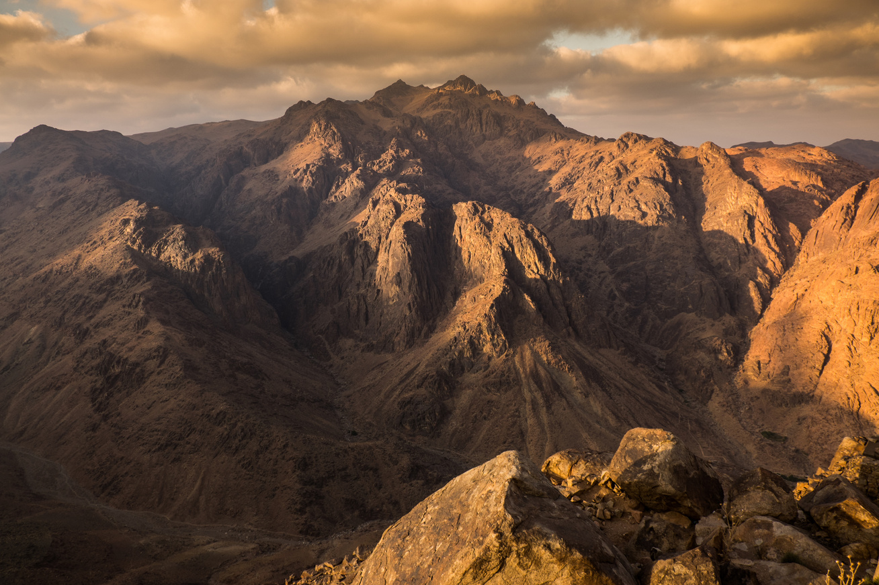
Sínai hegy

Slide 16
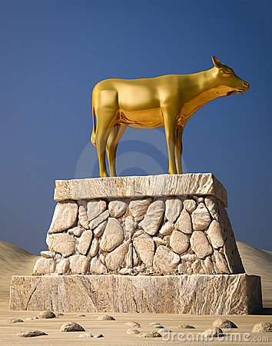
„⁶Másnap tehát korán fölkeltek, égőáldozatokat áldoztak, és békeáldozatokat mutattak be. Azután leült a nép enni és inni, majd mulatozni kezdtek.”
II Móz 32,6

Slide 17
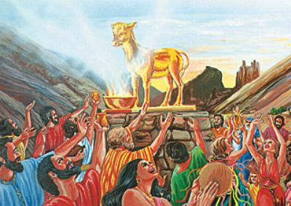
„…látta Mózes, hogy
a nép elvadult,
mert Áron hagyta őket elvadulni ellenségeik csúfjára…” II Móz 32,25

Slide 18
„³⁰Másnap így szólt Mózes a néphez: Igen nagy vétket követtetek el. Ezért fölmegyek most az ÚRhoz, talán engesztelést tudok szerezni vétketekért. ³¹Visszatért tehát Mózes az ÚRhoz, és ezt mondta: Ó, jaj! Nagyon nagy vétket követett el ez a nép, mert aranyból istent csinált magának. ³²Mégis, bocsásd meg vétküket! Mert ha nem, akkor törölj ki engem könyvedből, amelyet írtál!”
II Móz 32,30-32a

Slide 19
„¹Amikor azt látta a nép, hogy Mózes késlekedik,
és nem jön le a hegyről, összegyülekezett a nép Áron köré,
és azt mondták neki:
Jöjj, és készíts nekünk istent, hogy előttünk járjon,” II Móz 32,1

Slide 20
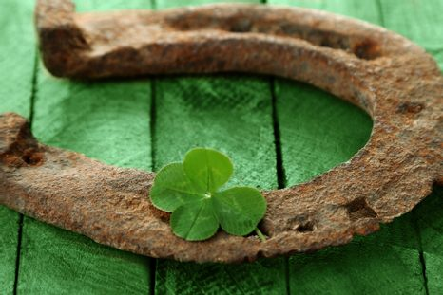
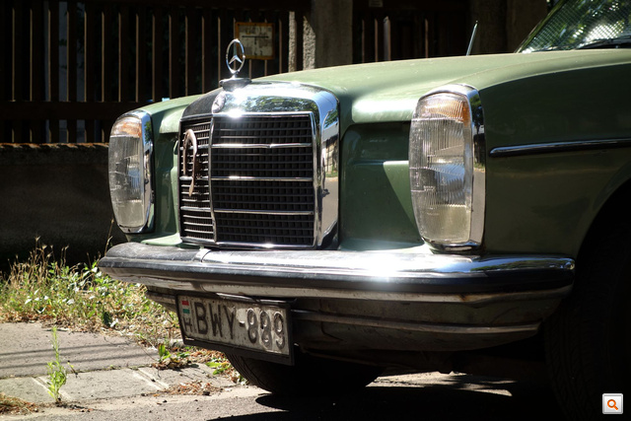
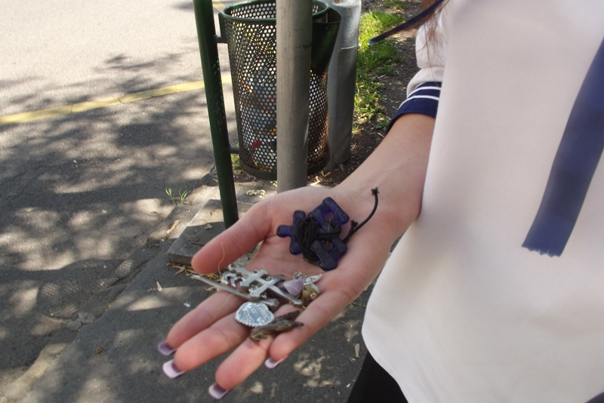

Slide 21
„¹⁸mivel nem a láthatókra nézünk, hanem a láthatatlanokra, mert a láthatók ideig valók, a láthatatlanok pedig örökkévalók.” II Kor 4,18

Slide 22
„⁸Én vagyok az ÚR, ez a nevem, nem adom dicsőségemet másnak, sem dicséretemet a bálványoknak.” Ézs 42,8

Slide 23
„¹⁸Isten ugyanis haragját nyilatkoztatja ki a mennyből az emberek minden hitetlensége és gonoszsága ellen, azok ellen, akik gonoszságukkal feltartóztatják az igazságot. ” Róm 1,18

Slide 24
„Ezért fölmegyek most az ÚRhoz, talán engesztelést tudok szerezni vétketekért.” II Móz 32,30b

Slide 25
„¹Gyermekeim, ezt azért írom nektek, hogy ne vétkezzetek; ha pedig vétkezik valaki, van pártfogónk az Atyánál: az igaz Jézus Krisztus, ²mert ő engesztelő áldozat a mi bűneinkért; de nemcsak a mienkért, hanem az egész világ bűnéért is.”
I Jn 2,1-2

Slide 26
„¹⁷Ezért ha valaki Krisztusban van, új teremtés az: a régi elmúlt, és íme: új jött létre. ¹⁸Mindez pedig Istentől van, aki megbékéltetett minket önmagával Krisztus által, és nekünk adta a békéltetés szolgálatát. ¹⁹Isten ugyanis Krisztusban megbékéltette a világot önmagával, úgyhogy nem tulajdonította nekik vétkeiket, és reánk bízta a békéltetés igéjét. ²⁰Tehát Krisztusért járva követségben, mintha Isten kérne általunk: Krisztusért kérünk, béküljetek meg az Istennel! ²¹Mert azt, aki nem ismert bűnt, bűnné tette értünk, hogy mi Isten igazsága legyünk őbenne.” II Kor 5,17-21

Slide 27
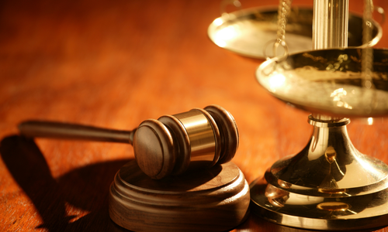
Isten igazságtalanul szolgáltatott igazságot, mert azt, ami engem terhelt volna, azt, ami nekem járt volna, amiért nekem kellett volna bűnhődnöm, azért Jézus Krisztust büntette.
Judica vasárnapja

Slide 28
Judica vasárnapja
ÍTÉLETVÉGREHAJTÁS

